Slide 1
МБОУ «Большешемякинская СОШ»
Приготовление в школьной столовой горячего завтрака

Slide 2
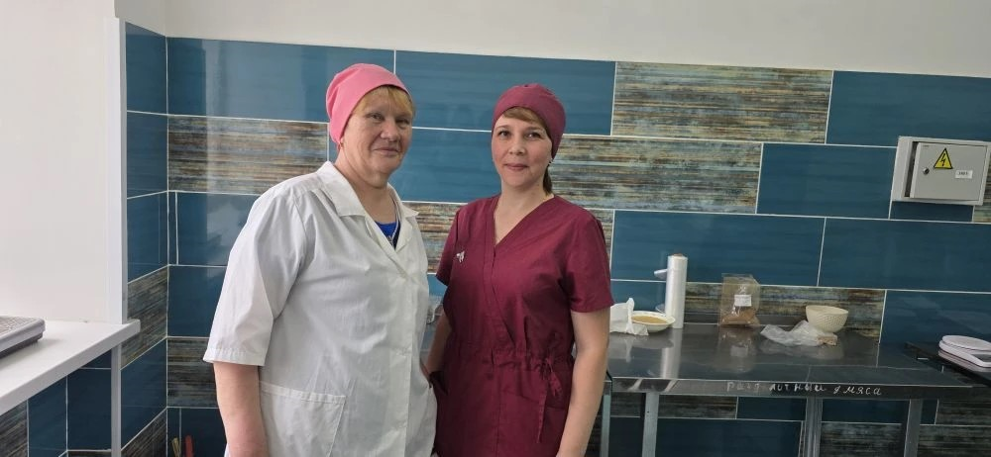
Повар- Тухтаркина Г.Н., подсобный рабочий- Карпова Е.В.
Заголовок блока информации
- Подробное описание блока информации, детализация представленной позиции.
Заголовок блока информации

Slide 3
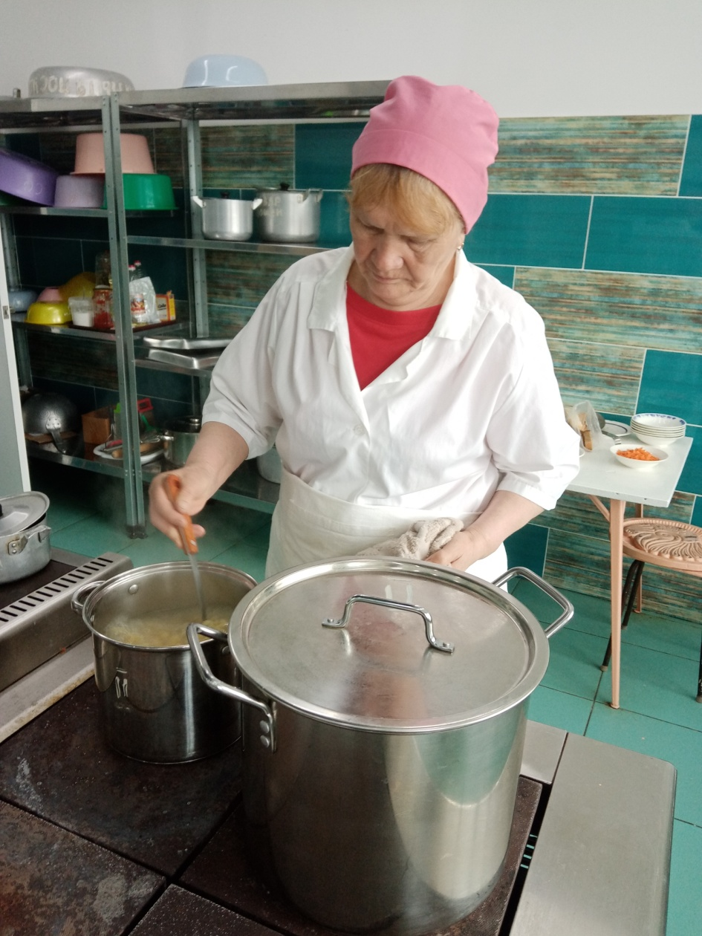
Горячий завтрак для
1-4 классов.

Slide 4
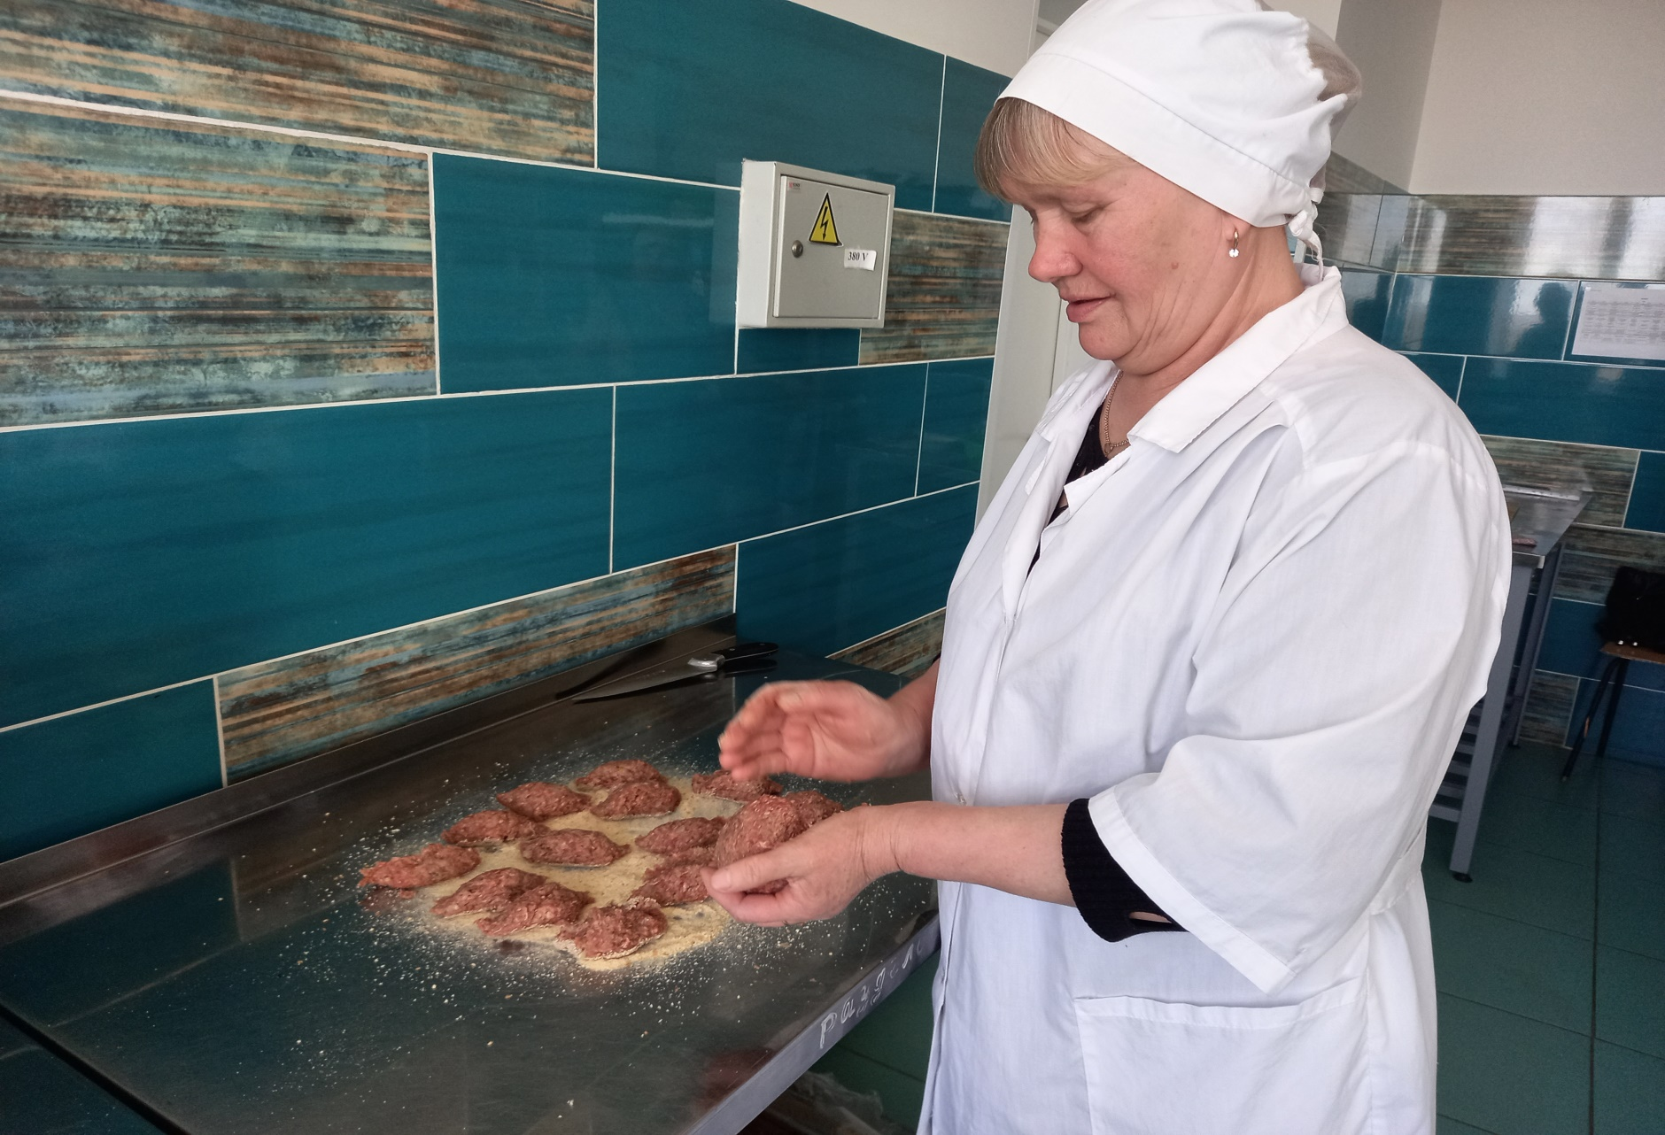
Котлеты мясные (1-4 кл.)
Заголовок слайда презентации.
Вставить
текст
Вставить
текст
Вставить
текст
Резюме по слайду презентации.

Slide 5
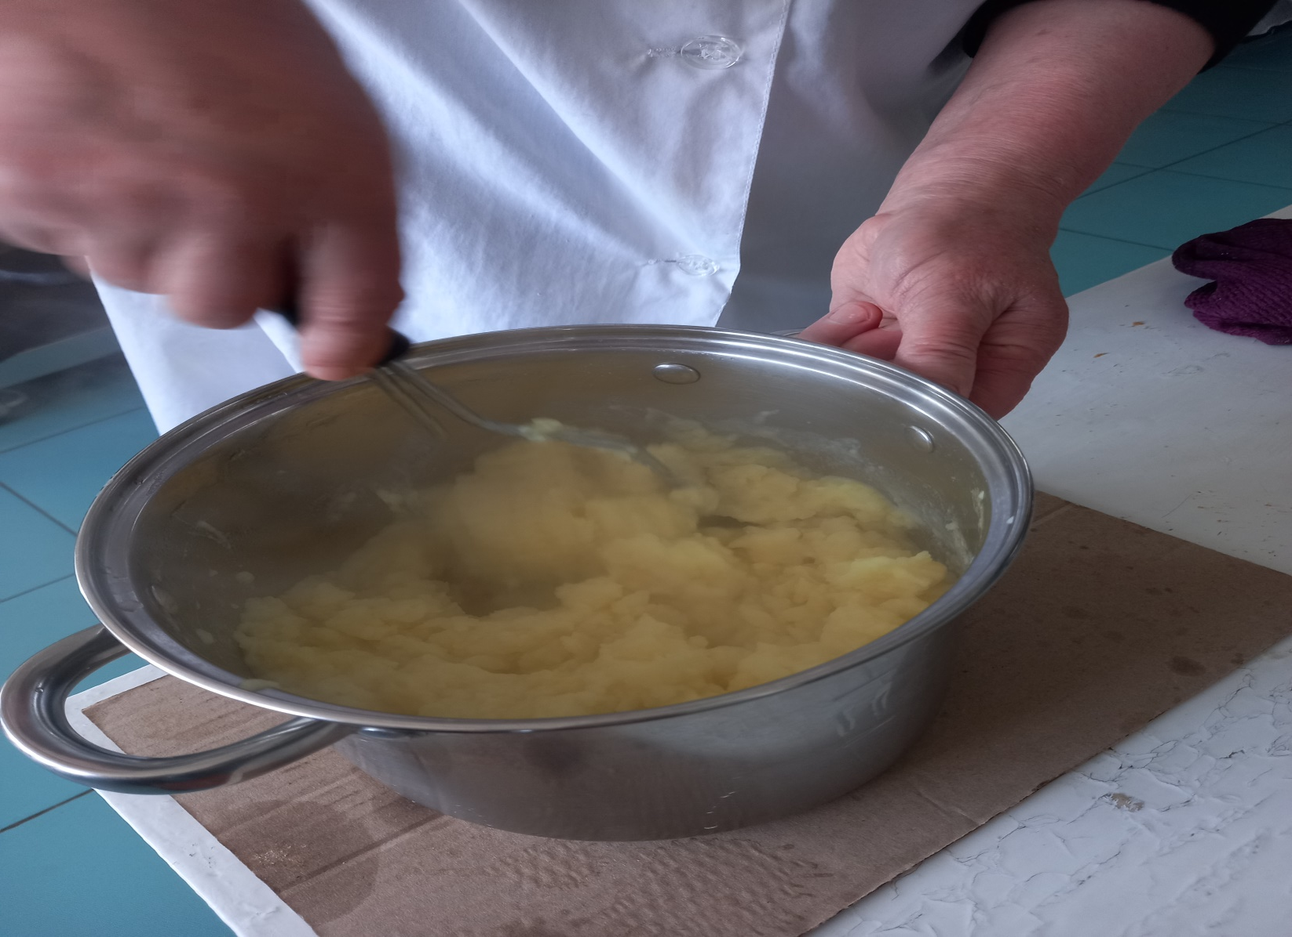
Картофельное пюре (1-4кл.)

Slide 6
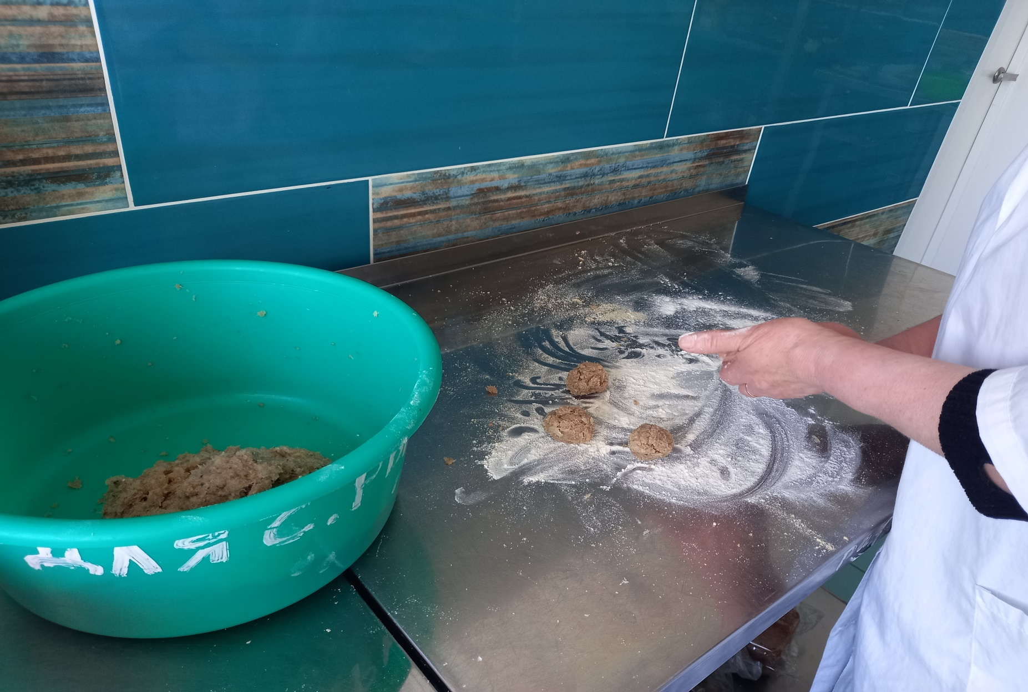
Фрикадельки рыбные (5-11кл.)

Slide 7
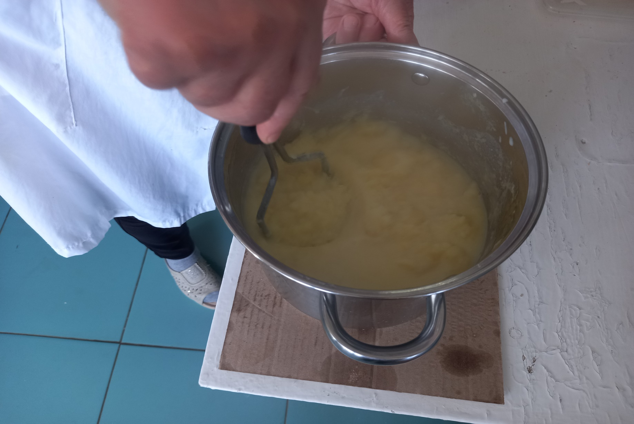
Картофельное пюре (5-11 кл.)

Slide 8
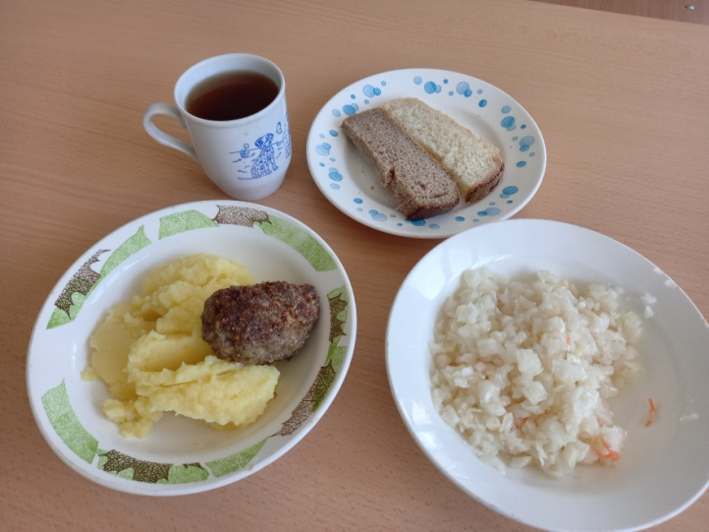
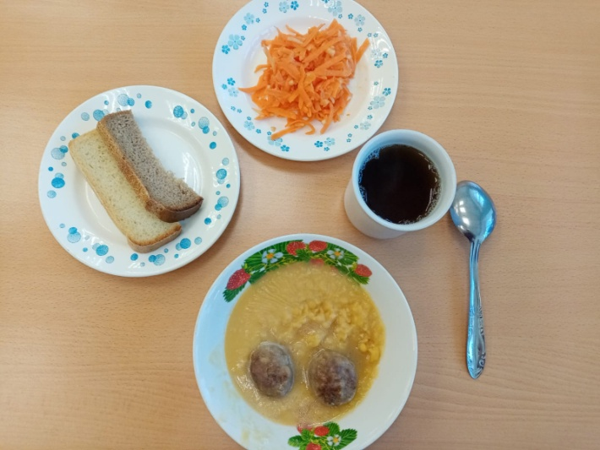
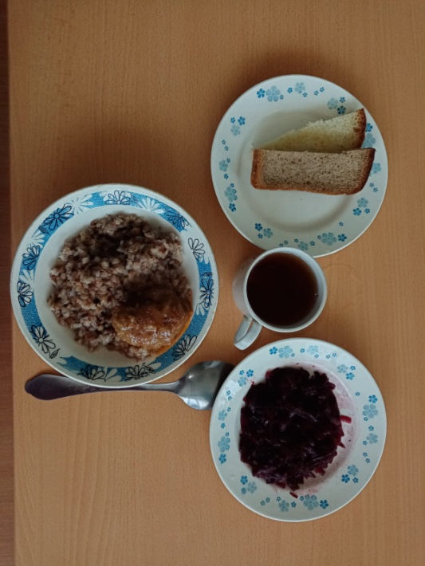
Горячий завтрак 1-4 классы.

Slide 9
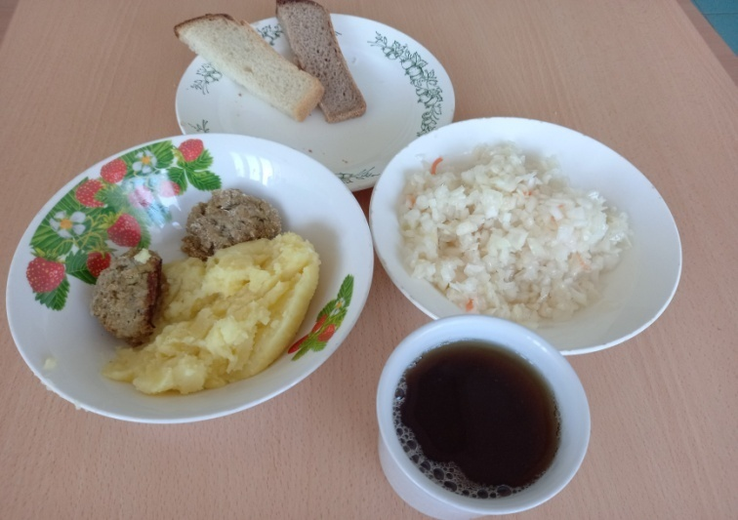
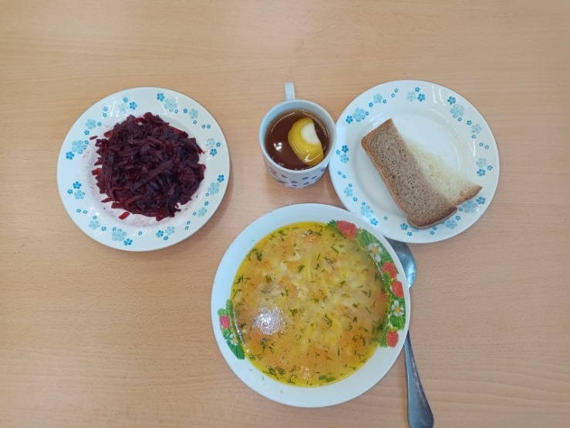
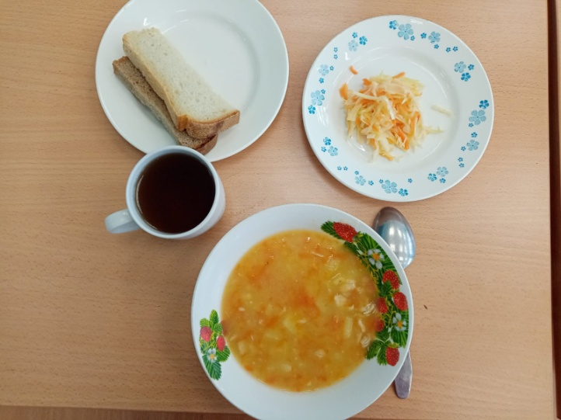
Горячий завтрак 5-11 классы.

Slide 10
Приятного аппетита!

